Slide 1
WALKA POLAKÓW O NIEPODLEGŁOŚĆ 1772-1918
a
To zdjęcie wykonane przez nieznanego autora jest objęte licencją CC BY-SA.

Slide 2
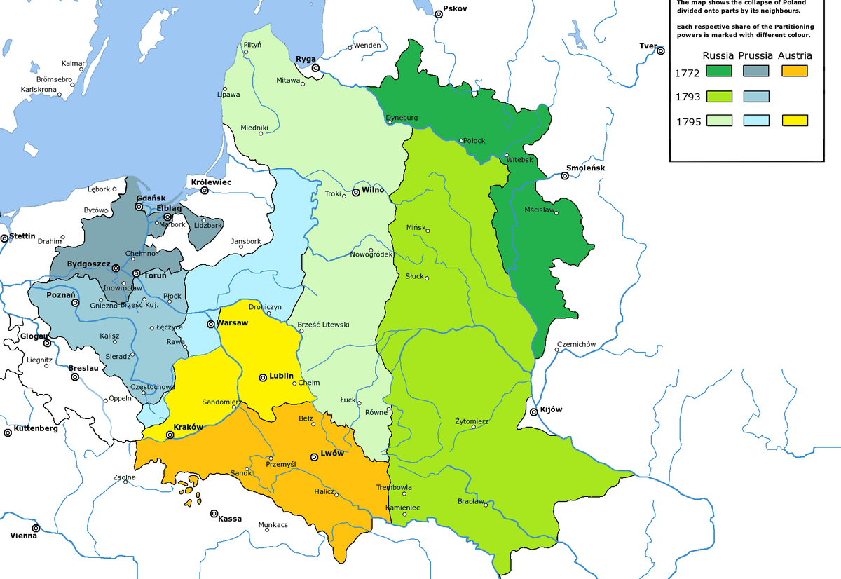
ROZBIORY POLSKI
To zdjęcie wykonane przez nieznanego autora jest objęte licencją CC BY-SA.
Okres w dziejach Polski i Litwy w latach 1772-1795, był to okres kiedy Rosja, Prusy i Austria dokonały rozbiorów Polski.

Slide 3
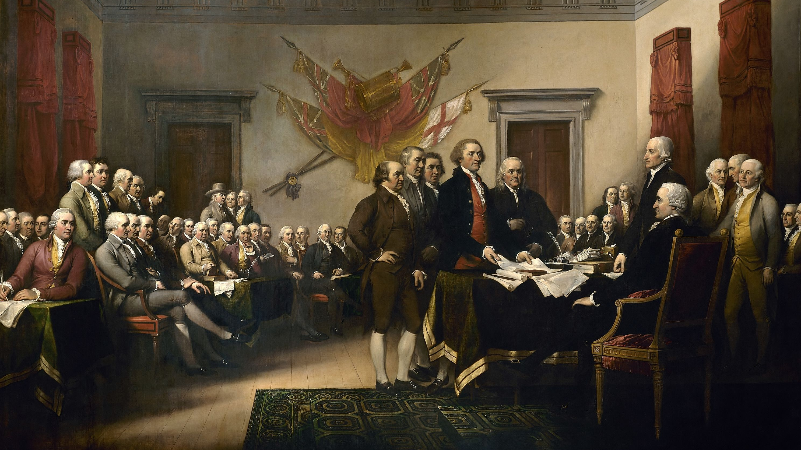
I ROZBIÓR POLSKI
W 1768 roku Polska szlachta zawiązała konfederację barską przeciwko królowi Stanisławowi Augustowi Poniatowskiemu. Królestwo Polskie zyskało na arenie międzynarodowej pastwa niestabilnego i niezdolnego do utrzymania porządku. Do walko konfederatów włączyła się także Turcja pod pretekstem naruszenia przez Kozaków terytorium podległego Wielkiej Porcie Tureckiej. Wojna rosyjsko-turecka trwała do 1774 roku. W ramach rekompensaty Józef II zajął starostwo spiskie, a następnie Podhale, co stało się pierwszym krokiem do I rozbioru Polski. Drugim natomiast była inkorporacja Pomorza do Prus. Do podpisania aktu doszło w 1772 roku w Petersburgu.
To zdjęcie wykonane przez nieznanego autora jest objęte licencją CC BY-SA.

Slide 4
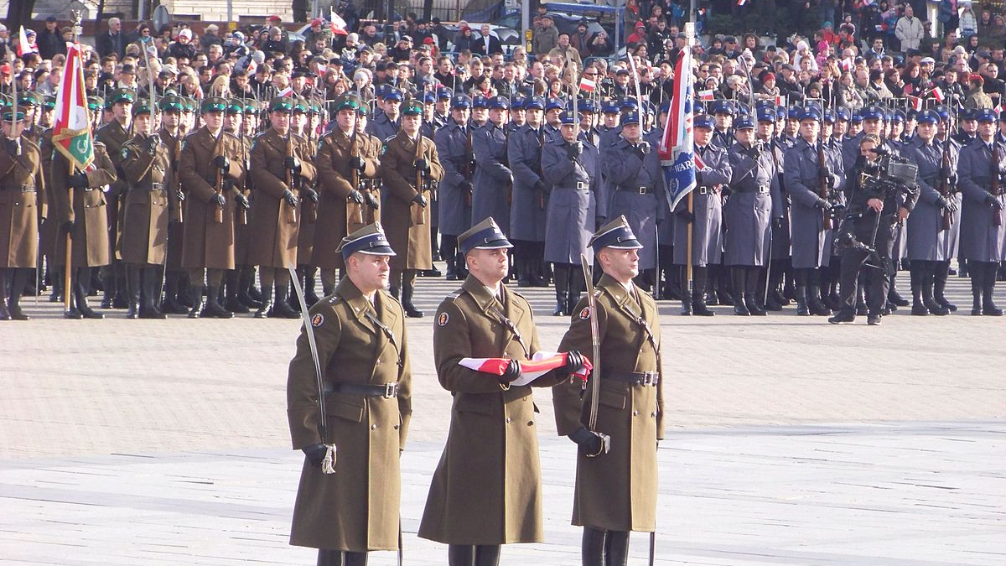
II ROZBIÓR POLSKI 1793
Sejm w Grodnie zgodził się także na niekorzystny dla Polski traktat z Rosją, przywracający urząd Rady Nieustającej. W wyniku II rozbioru Polski, Prusy otrzymały Wielkopolskę, Gdansk, Torun oraz ziemię sieradzką, Rosja zagarnęła szerokie tereny kijowszczyzny i minszczyzny. W II rozbiorze Polski nie wzięła udziału Austria, zajęta w tym czasie prowadzeniem wojny z Francją
To zdjęcie wykonane przez nieznanego autora jest objęte licencją CC BY-SA.

Slide 5
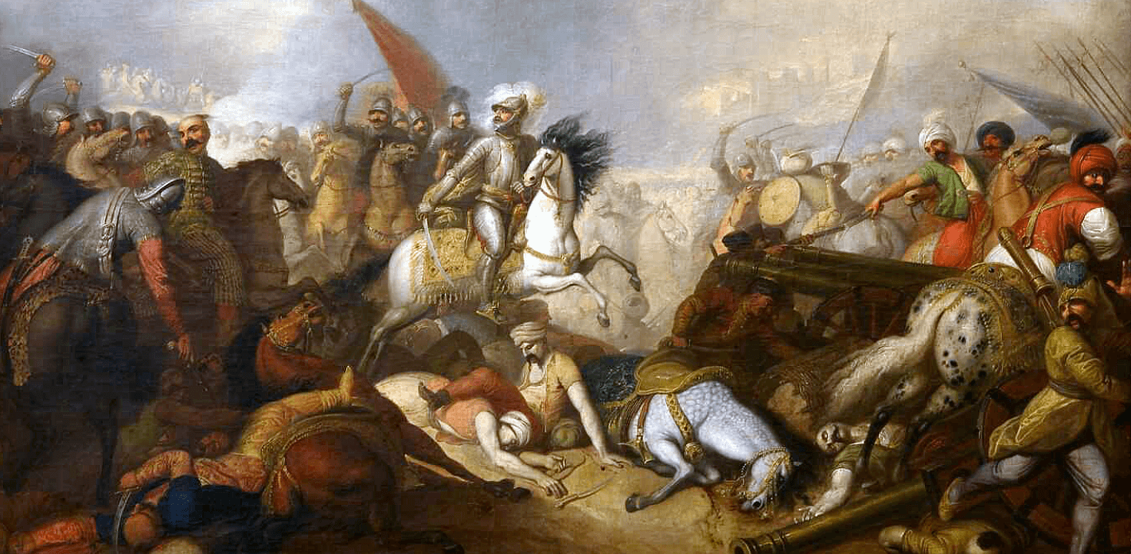
III ROZBIÓR POLSKI
3 stycznia 1795 roku układ rozbiorowy podpisały jedynie Austria i Rosja. Fryderyk Wilhelm, niezadowolony z wyniku negocjacji, rozważał nawet wojnę, by poszerzyć swe zdobycze. W kocu jednak zdecydował się przystać na proponowane warunki. Ugodę przypieczętowano umową podpisaną 24 października 1795 roku. Do szczegółowego wyznaczenia granic zaborów powołano specjalną komisje. 26 stycznia 1797 roku przedstawiciele Austrii, Rosji i Prus podpisali ostateczną konwencję rozbiorową regulująca sprawy nowych nabytków terytorialnych . Dokument określał także status prawny poddanych oraz warunki spłaty długów Stanisława Augusta i Rzeczypospolitej. Sygnatariusze uzgodnili również, że nie będą nigdy używać określenia "Królestwo Polskie".
To zdjęcie wykonane przez nieznanego autora jest objęte licencją CC BY-SA.

Slide 6
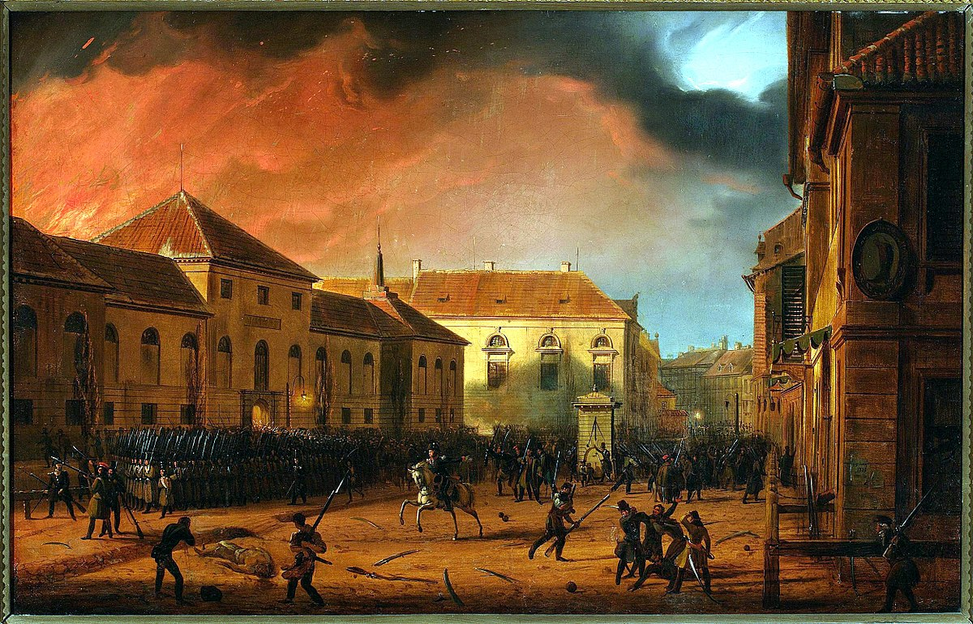
POWSTANIE LISTOPADOWE
W nocy z 29 na 30 listopada 1830 roku w Warszawie rozpoczęło się Powstanie Listopadowe- zryw niepodległościowy skierowany przeciwko rosyjskiemu zaborcy. Przez 10 miesięcy 140 tyś. Ludzi prowadziło walkę z największą potęgą militarną Europy, odnosząc w niej poważne, lecz przejściowe sukcesy. Rozpoczęte w listopadową noc powstanie narodowe było największym wysiłkiem zbrojnym w polskich walkach wyzwoleńczych XIX wieku.
To zdjęcie wykonane przez nieznanego autora jest objęte licencją CC BY-SA.

Slide 7
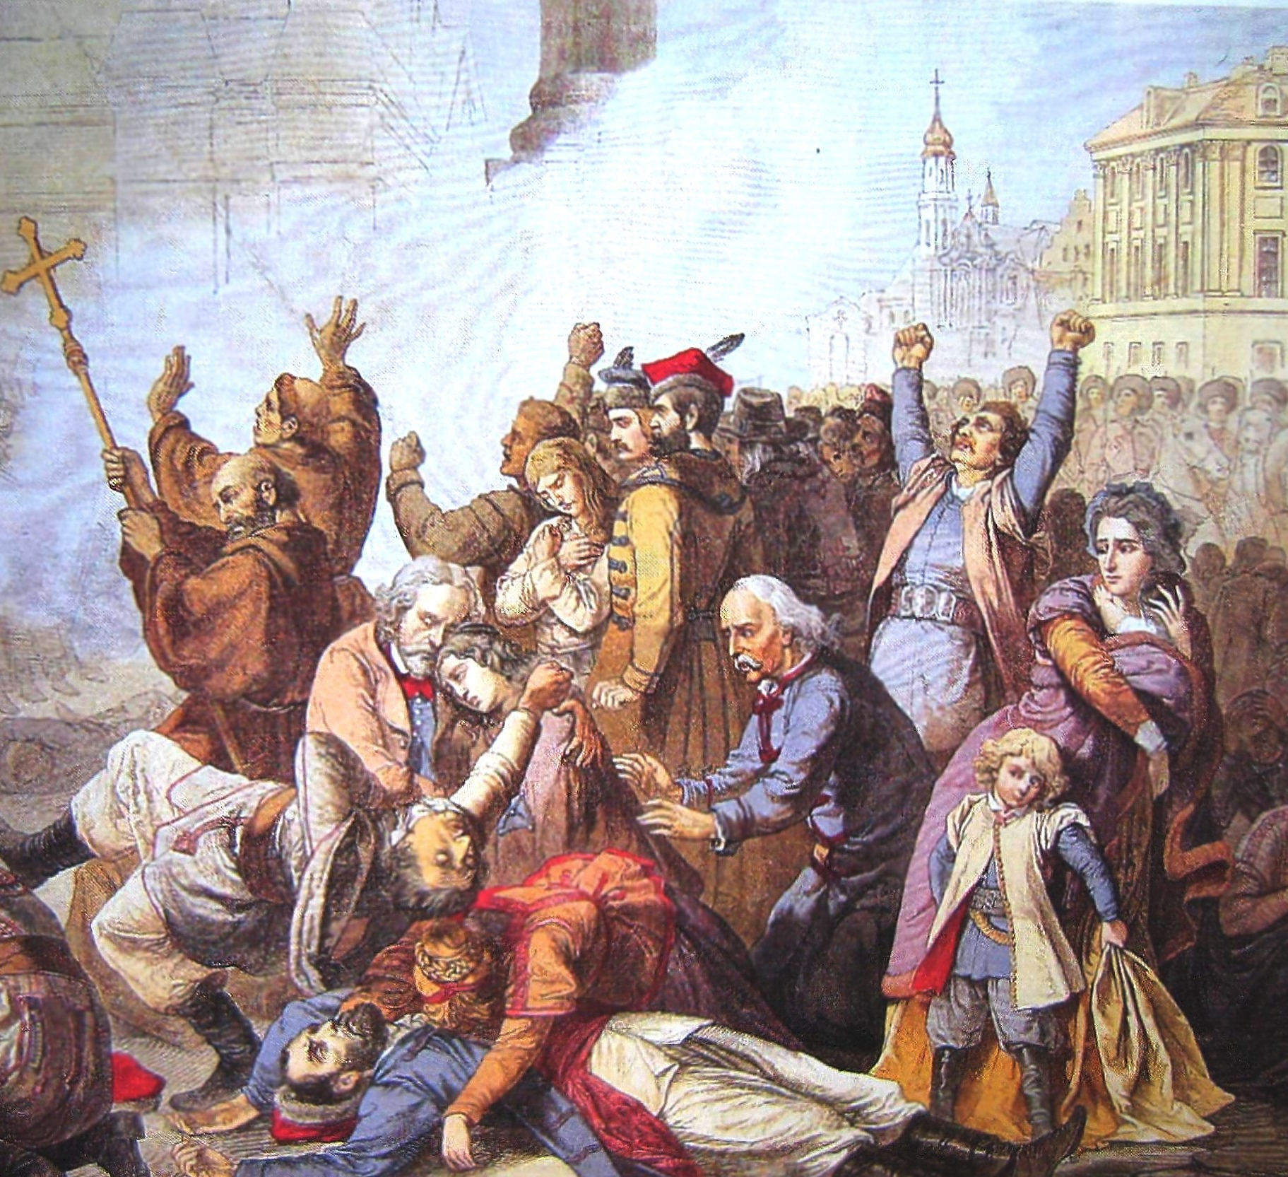
POWSTANIE STYCZNIOWE
Polskie powstanie narodowe przeciwko Imperium Rosyjskiemu, ogłoszone Manifestem 22 stycznia wydanym w Warszawie przez Tymczasowy Rząd Narodowy. Wybuchło 22 stycznia 1863 roku w Królestwie Polskim i 1 lutego 1863 na Litwie, trwało do jesieni 1864 roku, zasięgiem objęło ziemie zaboru rosyjskiego(Królestwo Polskie i ziemie zabrane).
To zdjęcie wykonane przez nieznanego autora jest objęte licencją CC BY-SA.

Slide 8
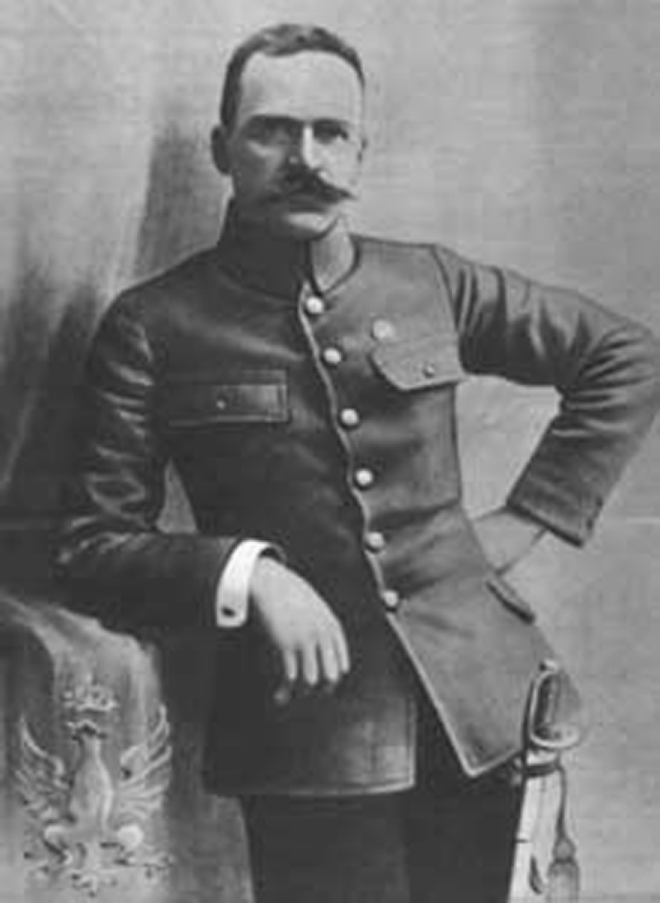
Józef Piłsudski
Polski polityk wojskowy i przywódca państwa. Urodził się 5 grudnia 1867 roku w Zułowie. Działacz Polskiej Partii Socjalistycznej, założyciel jej odłamu - PPS-Frakcji Rewolucyjnej. Redagował nielegalne pismo "Robotnik". Organizator związków Strzeleckich i Legionów Polski w zaborze austriackim. Dowódca Pierwszej Brygady Legionów. W początkowych dniach I wojny światowej podjął nieudaną próbę wzniecenia powstania narodowego na obszarze zaboru rosyjskiego.
To zdjęcie wykonane przez nieznanego autora jest objęte licencją CC BY.

Slide 9
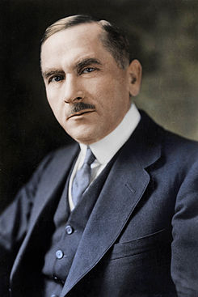
Roman Dmowski
Polski polityk, mąż stanu, publicysta polityczny, minister spraw zagranicznych, poseł na Sejm Ustawodawczy II Rzeczypospolitej, poseł II i III Dumy Państwowej Imperium Rosyjskiego. Współzałożyciel Narodowej Demokracji, główny ideolog polskiego nacjonalizmu. Polski działacz niepodległościowy, postulujący w pierwszym etapie zjednoczenia wszystkich ziem polskich i uzyskania autonomii w ramach Imperium Rosyjskiego.
To zdjęcie wykonane przez nieznanego autora jest objęte licencją CC BY-SA.

Slide 10
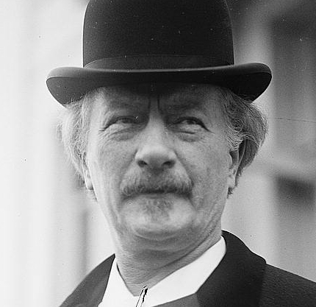
Ignacy Jan Paderewski
Polski pianista, kompozytor, działacz niepodległościowy, mąż stanu i polityk. Pod jego bezpośrednim wpływem prezydent Woodrow Wilson umieścił w swoim ultimatum uzależniającym podpisanie przez Stany Zjednoczone traktatu wersalskiego 13 punkt domagający się zgody stron traktatu na suwerenność Polski- dzięki któremu w traktacie zapisano utworzenie niepodległego pastwa polskiego
To zdjęcie wykonane przez nieznanego autora jest objęte licencją CC BY-SA.

Slide 11
KONIEC Lena Molicka II A' KLASA HUMANISTYCZNA
To zdjęcie wykonane przez nieznanego autora jest objęte licencją CC BY-SA.

